Slide 1

İMAR KOMİSYONU RAPORU
(07.10.2026)

Slide 2
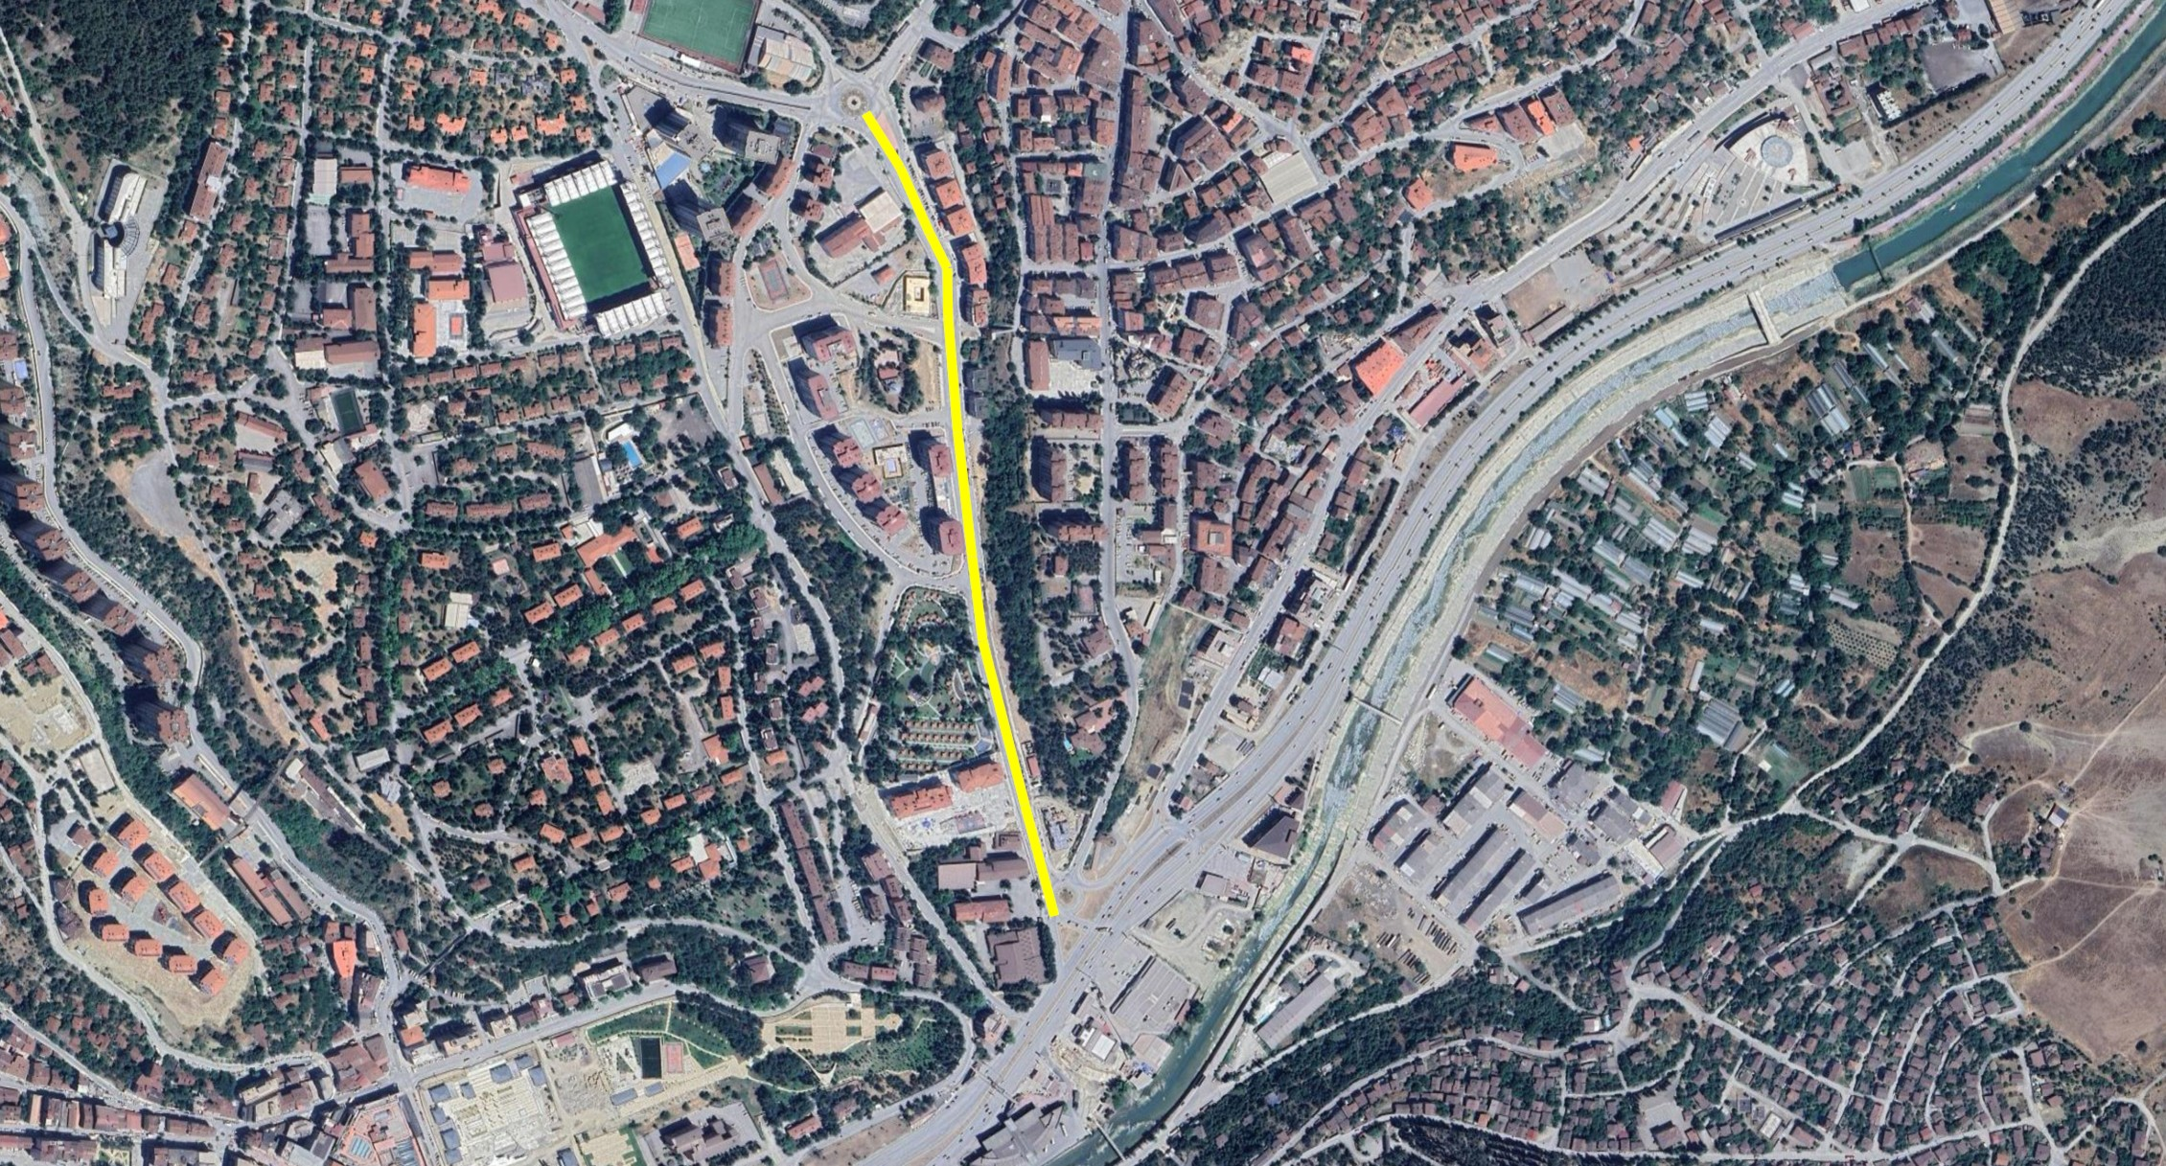
1. MADDE UYDU

Slide 3
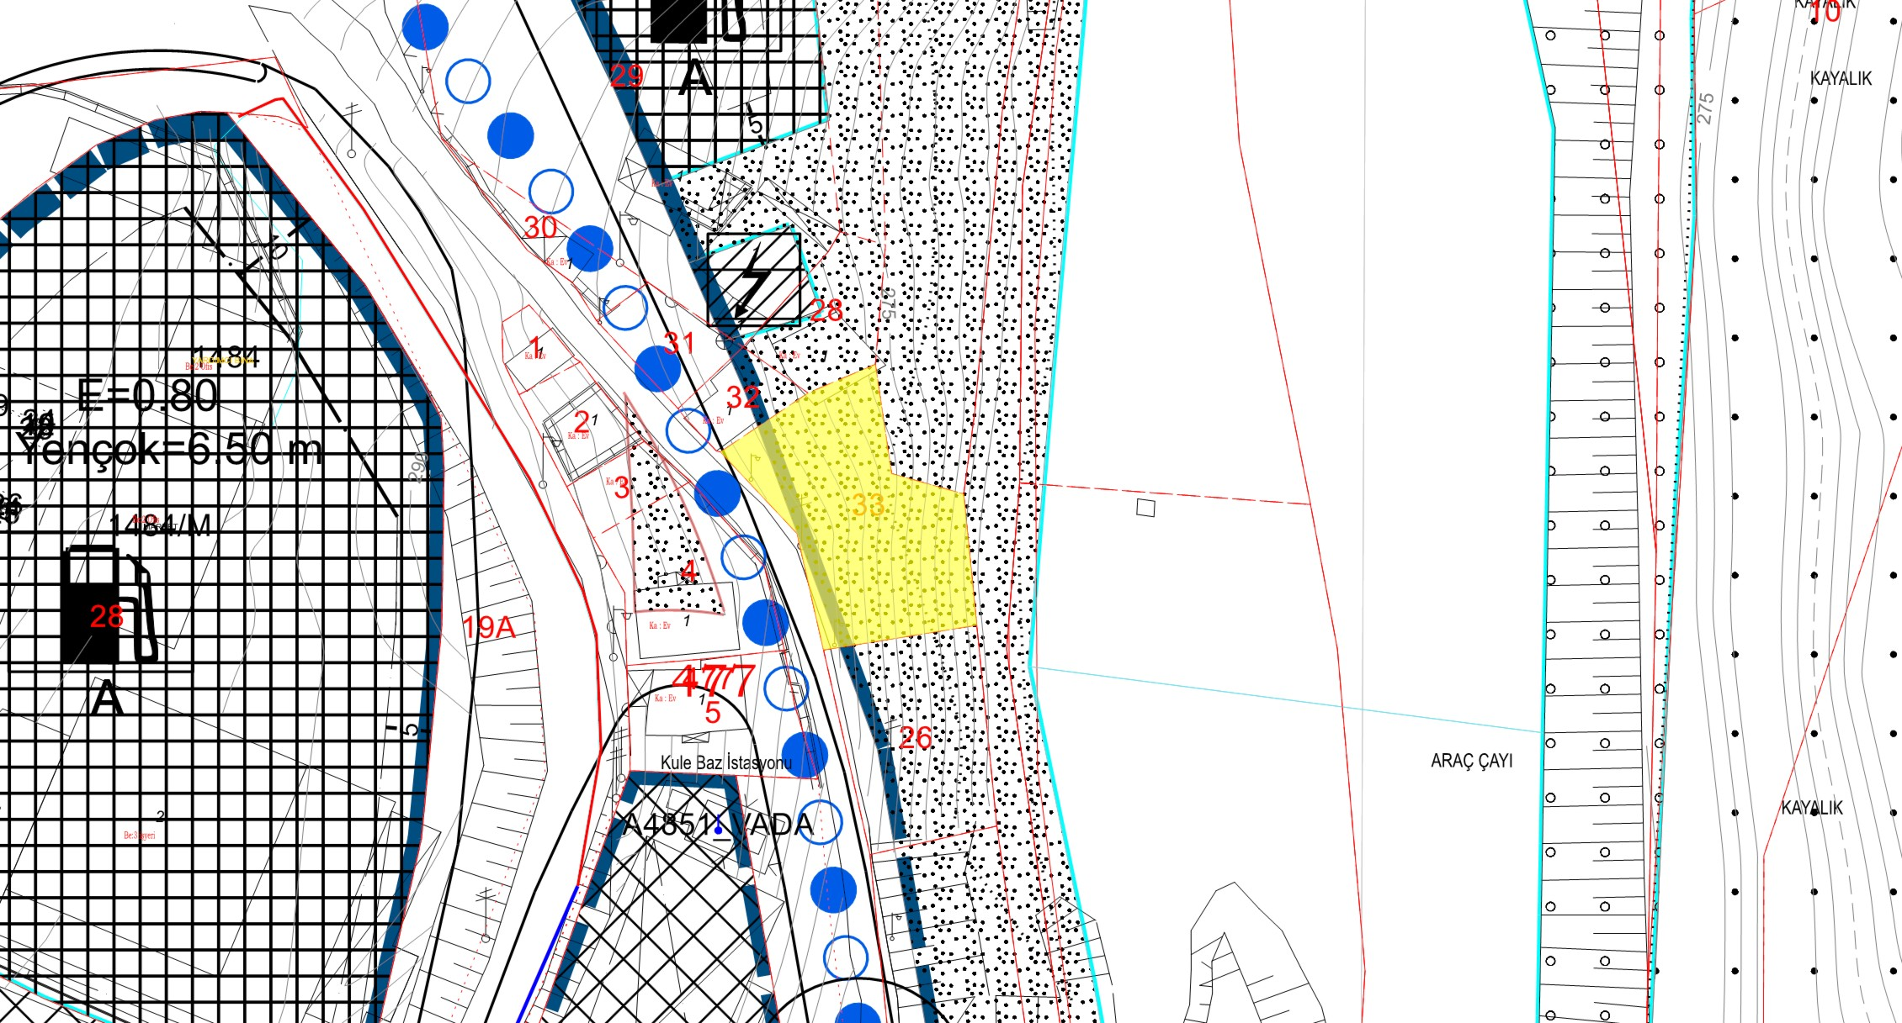
2. MADDE MEVCUT

Slide 4
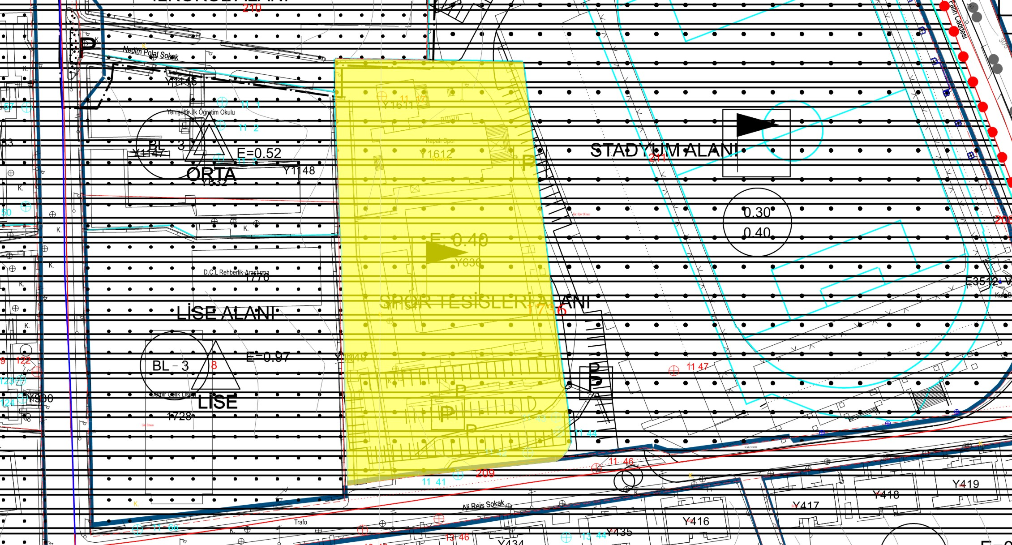
3. MADDE MEVCUT

Slide 5
3. MADDE TEKLİF

Slide 6
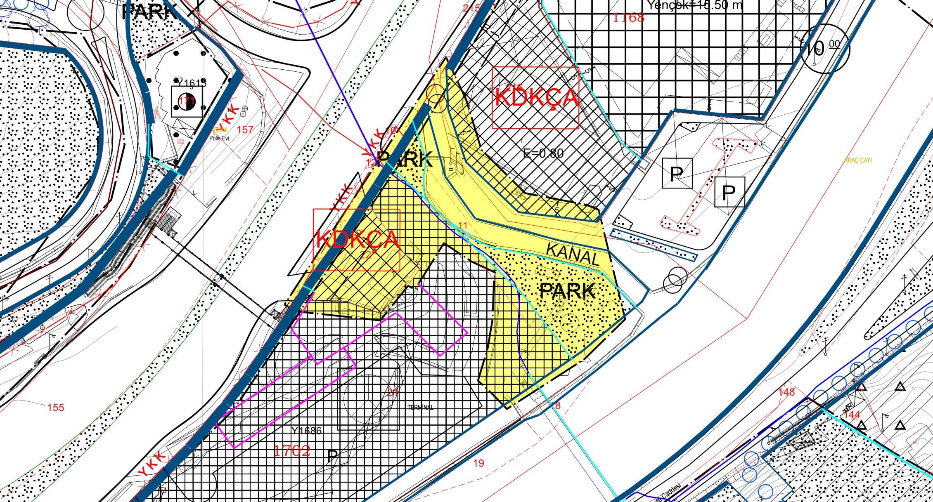
4. MADDE İLK HALİ

Slide 7
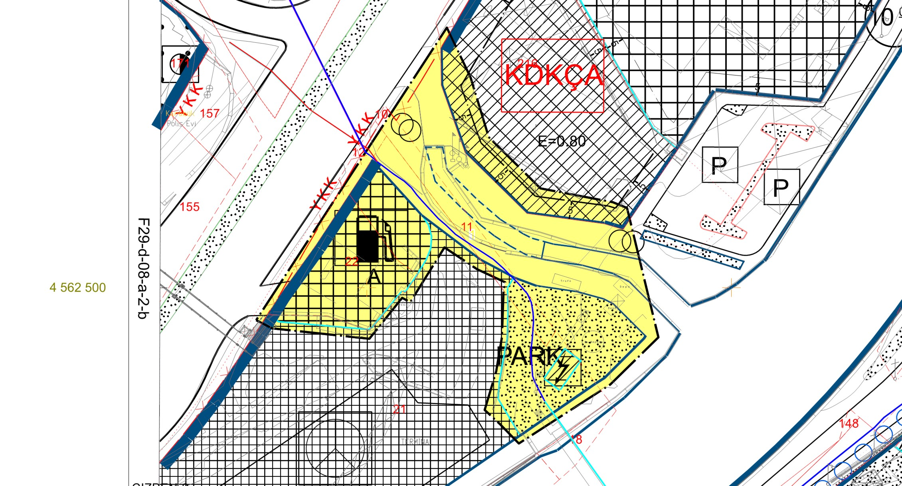
4. MADDE İTİRAZ GELDİĞİ HALİ

Slide 8
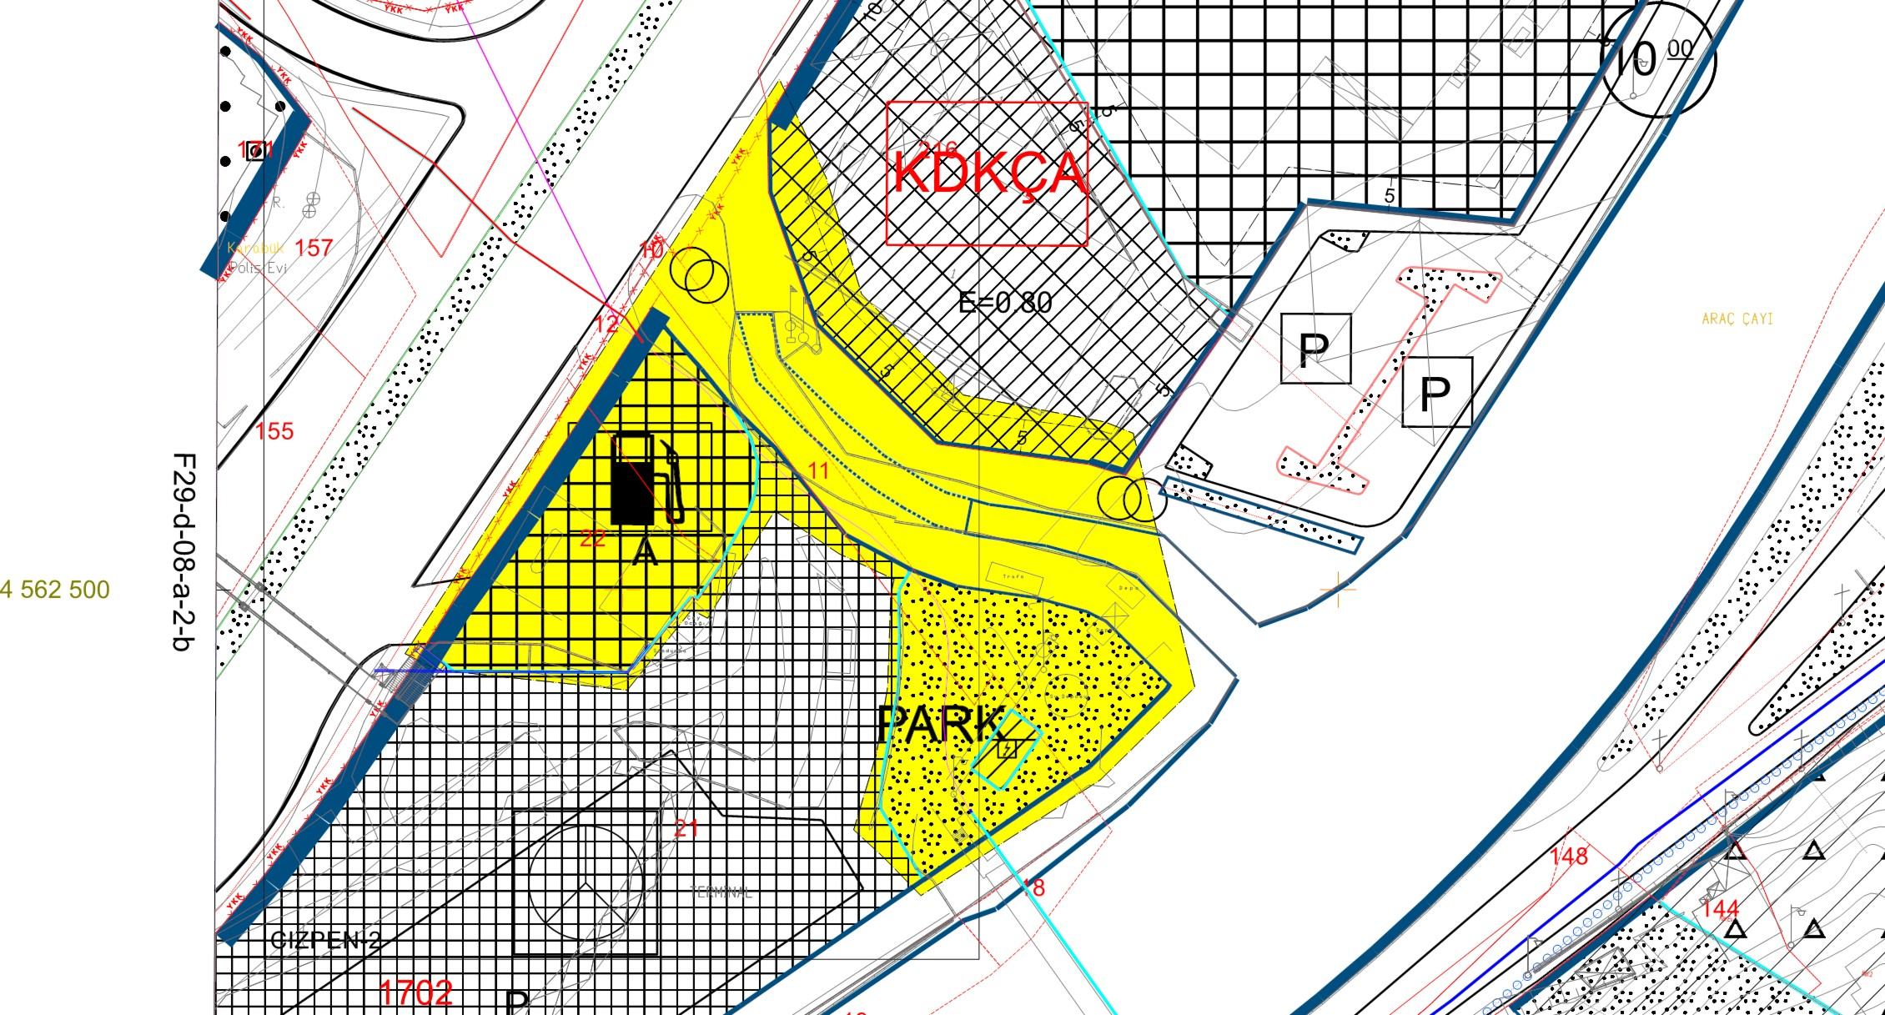
4. MADDE TEKLİF

Slide 9
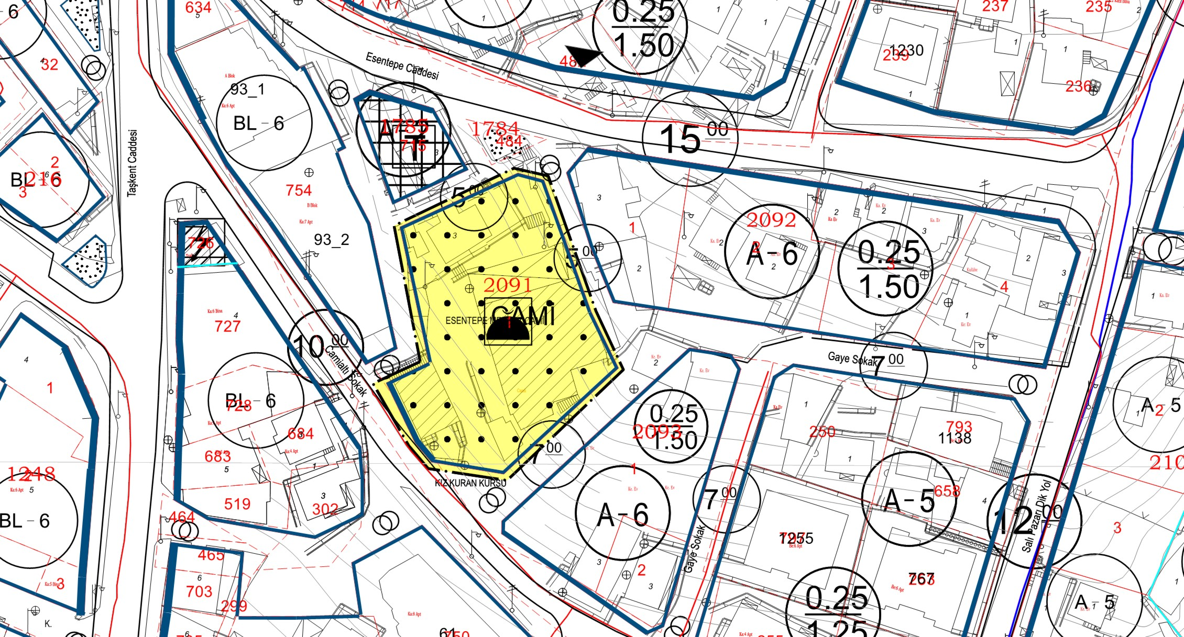
5. MADDE MEVCUT

Slide 10
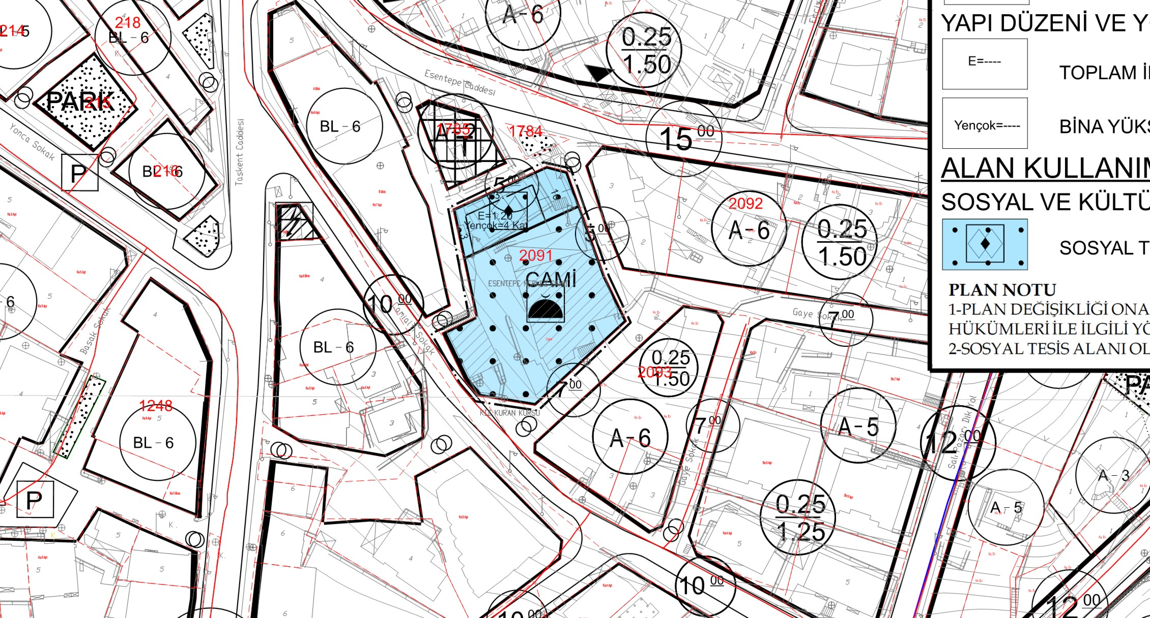
5. MADDE TEKLİF

